Slide 1
At the zoo

Slide 2
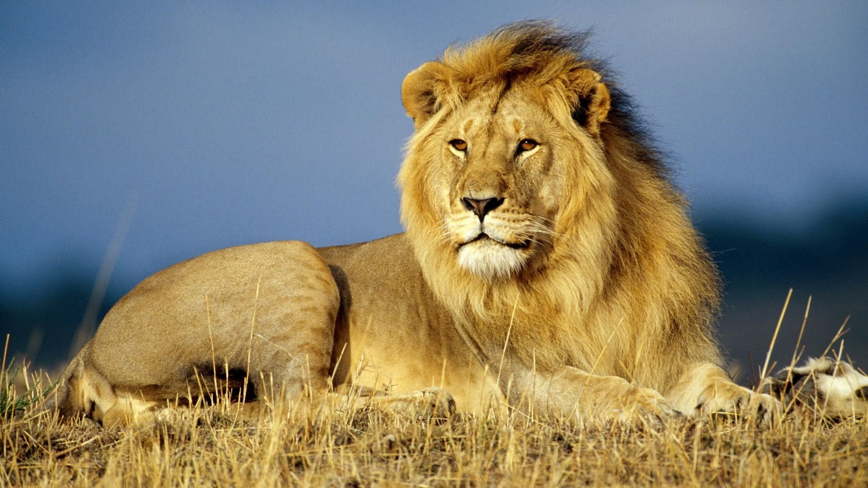
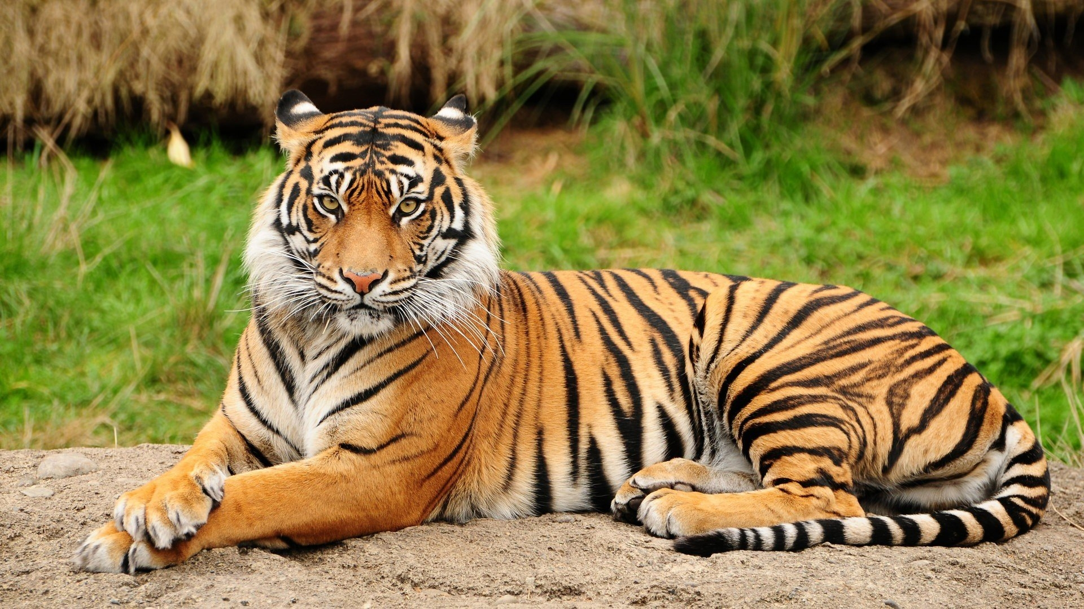
a lion
a tiger

Slide 3
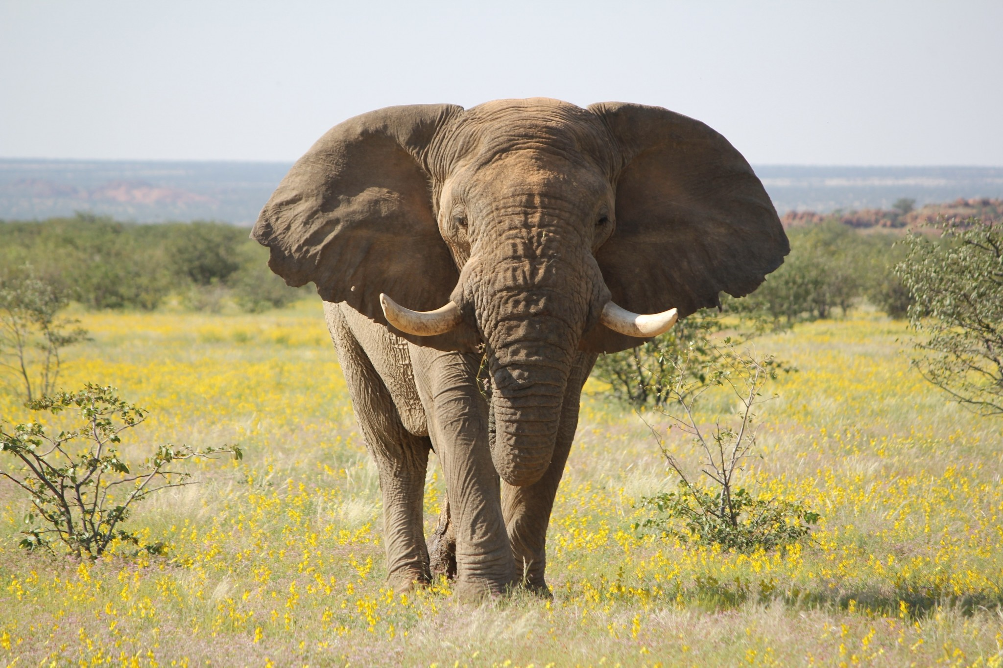
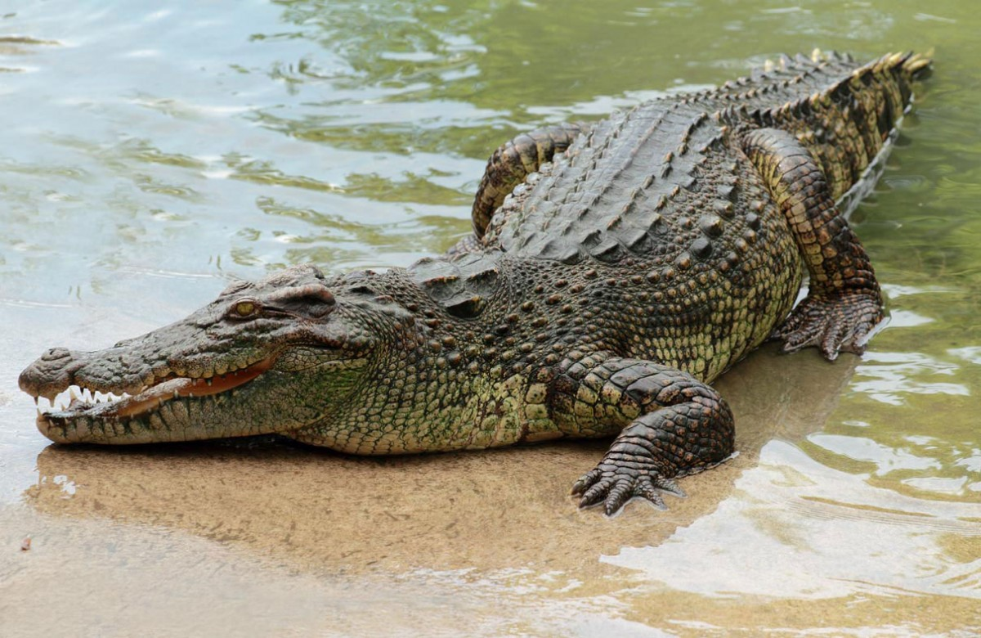
a crocodile
an elephant

Slide 4
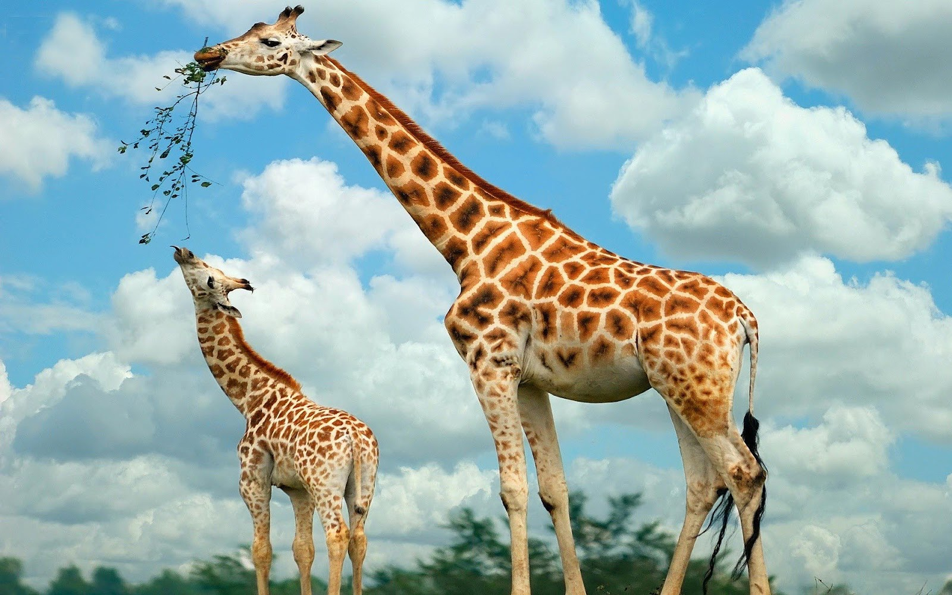
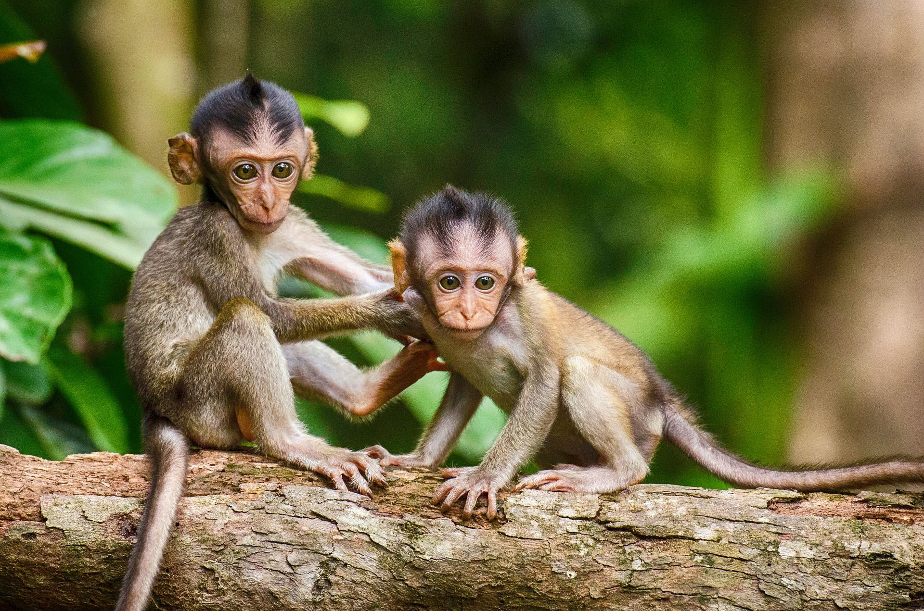
giraffes
monkeys

Slide 5
Student's book, page 49.

Slide 6
Vocabulary
wild animals - дивље животиње
dangerous - опасан
funny- смијешан
tall- висок
strong- јак
cage- кавез

Slide 7
Homework
S.Workbook, page 53.

Slide 8
Have a great day!

